Slide 1

TEPELNÉ DEJE
S IDEÁLNYM PLYNOM
alebo
Keď je niektorá veličina konštantná
PaedDr. Jozef Beňuška
jbenuska@nextra.sk

Slide 2
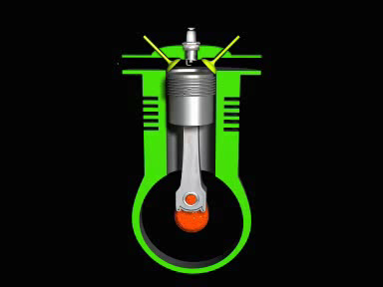
Tepelné deje s ideálnym plynom - ????.
Štvortaktný spaľovací motor.

Slide 3
Tepelné deje s ideálnym plynom môžu prebiehať
tak, aby niektorá stavová veličina bola stála.
Izotermický dej - je dej, pri ktorom je teplota plynu stála.
Izochorický dej - je dej, pri ktorom je objem plynu stály.
Izobarický dej - je dej, pri ktorom je tlak plynu stály.

Slide 4


Izotermický dej s ideálnym plynom
- je dej, pri ktorom je teplota plynu stála, T = konšt.
stláčanie (kompresia)
rozpínanie (expanzia)
Ak sa nemá zmeniť teplota plynu, potom:
- pri izotermickom stláčaní musí plyn odovzdávať teplo,
- pri izotermickom rozpínaní musí plyn prijímať teplo.

Slide 5
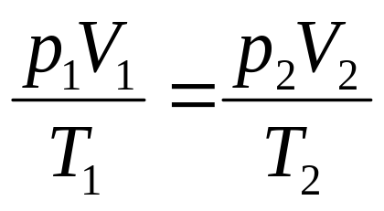
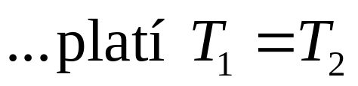
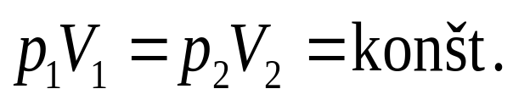
Izotermický dej s ideálnym plynom
- je dej, pri ktorom je teplota plynu stála, T = konšt.
stláčanie (kompresia)
Boylov-Mariottov zákon:
Pri izotermickom deji s ideálnym plynom so stálou
hmotnosťou je súčin tlaku a objemu plynu stály.

Slide 6
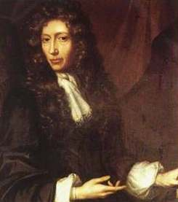
Izotermický dej s ideálnym plynom
- je dej, pri ktorom je teplota plynu stála, T = konšt.
Robert Boyle (1627 - 1691)
anglický fyzik
Pri izotermickom deji s ideálnym plynom so stálou
hmotnosťou je súčin tlaku a objemu plynu stály.

Slide 7

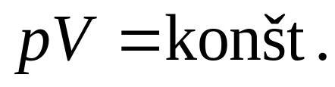
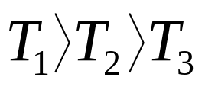




Izotermický dej s ideálnym plynom
Graf vyjadrujúci tlak plynu ako funkciu jeho objemu
rozpínanie (expanzia)
0
Graf sa volá izoterma, je to vetva hyperboly.

Slide 8
Izochorický dej s ideálnym plynom
- je dej, pri ktorom je objem plynu stály, V = konšt.
zohrievanie
ochladzovanie
Ak sa nemení objem plynu, potom:
- pri zohrievaní sa zväčšuje teplota a tlak plynu,
- pri ochladzovaní sa zmenšuje teplota a tlak plynu.

Slide 9
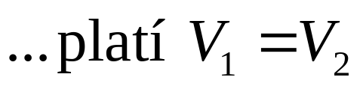
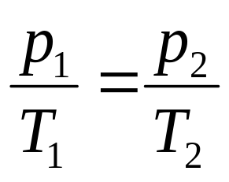

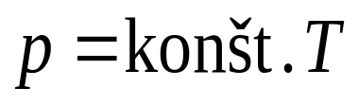
Izochorický dej s ideálnym plynom
- je dej, pri ktorom je objem plynu stály, V = konšt.
zohrievanie
Charlov zákon:
Pri izochorickom deji s ideálnym plynom stálej hmotnosti
je tlak plynu priamo úmerný jeho termodynamickej teplote.

Slide 10
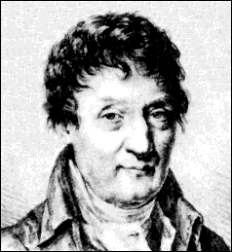
Izochorický dej s ideálnym plynom
- je dej, pri ktorom je objem plynu stály, V = konšt.
Alexander Cézar Charles
(1746-1823), francúzsky fyzik
Pri izochorickom deji s ideálnym plynom stálej hmotnosti
je tlak plynu priamo úmerný jeho termodynamickej teplote.

Slide 11
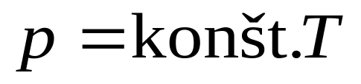




Izochorický dej s ideálnym plynom
Graf vyjadrujúci tlak plynu ako funkciu jeho objemu
zohrievanie
0
Graf sa volá izochora.
Izochora je úsečka rovnobežná s tlakovou osou.

Slide 12
Izobarický dej s ideálnym plynom
- je dej, pri ktorom je tlak plynu stály, p = konšt.
rozpínanie (expanzia)
stláčanie (kompresia)
Ak sa nemá meniť tlak plynu, potom:
- pri zohrievaní sa zväčšuje teplota a objem plynu,
- pri ochladzovaní sa zmenšuje teplota a objem plynu.

Slide 13
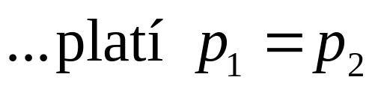
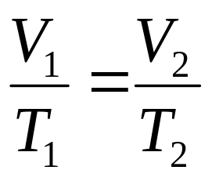

Izobarický dej s ideálnym plynom
- je dej, pri ktorom je tlak plynu stály, p = konšt.
rozpínanie (expanzia)
Gay-Lussacov zákon:
Pri izobarickom deji s ideálnym plynom stálej hmotnosti je
objem plynu priamo úmerný jeho termodynamickej teplote.

Slide 14
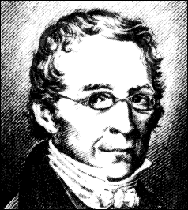
Izobarický dej s ideálnym plynom
- je dej, pri ktorom je tlak plynu stály, p = konšt.
Joseph Louis Gay-Lussac
(1778-1859), francúzsky fyzik
Pri izobarickom deji s ideálnym plynom stálej hmotnosti je
objem plynu priamo úmerný jeho termodynamickej teplote.

Slide 15
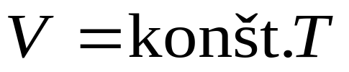




Izobarický dej s ideálnym plynom
Graf vyjadrujúci tlak plynu ako funkciu jeho objemu
rozpínanie (expanzia)
0
Graf sa volá izobara.
Izobara je úsečka rovnobežná s osou objemu.

Slide 16



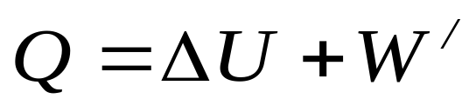
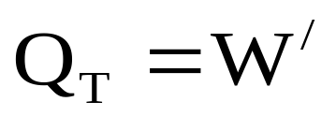
Stavové zmeny z energetického hľadiska
Izotermický dej
rozpínanie (expanzia)
Teplo prijaté ideálnym plynom pri izotermickom deji sa
rovná práci, ktorú plyn pri tomto deji vykoná.

Slide 17

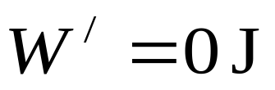
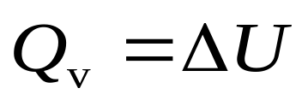
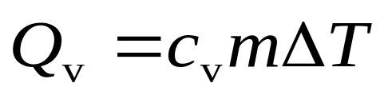
Stavové zmeny z energetického hľadiska
Izochorický dej
zohrievanie
Teplo prijaté ideálnym plynom pri izochorickom deji sa
rovná prírastku jeho vnútornej energie.

Slide 18
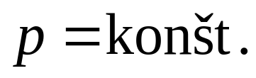
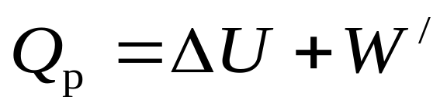
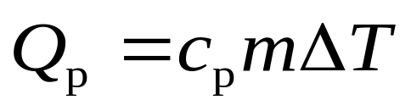
Stavové zmeny z energetického hľadiska
Izobarický dej
rozpínanie (expanzia)
Teplo prijaté ideálnym plynom pri izobarickom deji
sa rovná súčtu prírastku jeho vnútornej energie a práce,
ktorú plyn vykoná.

Slide 19
Riešte úlohu:
V nádobe s vnútorným objemom 30 l je uzavretý plyn pri tlaku 10 MPa.
Aký je jeho objem pri normálnom tlaku?
Predpokladáme, že teplota plynu je stála a plyn je za daných podmienok ideálny.
V = 3.10³ l

Slide 20
Riešte úlohu:
Plyn uzavretý v nádobe má pri teplote 11 ºC tlak 189 kPa.
Pri akej teplote bude mať tlak 1 MPa?
Predpokladáme, že vnútorný objem nádoby je stály a plyn je za daných podmienok ideálny.
T = 1500 K

Slide 21
Riešte úlohu:
Teplota kyslíka s danou hmotnosťou sa zvyšuje za stáleho tlaku zo začiatočnej teploty -20 ºC.
Pri akej teplote má kyslík 1,5-krát väčší objem ako pri začiatočnej teplote?
t = 107 ºC

Slide 22
Test
Podľa Boyle-Mariottovho zákona pri izotermickom
deji s ideálnym plynom so stálou hmotnosťou:
a) je súčin teploty a objemu plynu stály,
b) je súčin tlaku a objemu plynu stály,
c) je podiel tlaku a objemu plynu stály,
d) je podiel teploty a objemu plynu stály,
1

Slide 23
Test
Podľa Charlovho zákona pri izochorickom deji
s ideálnym plynom so stálou hmotnosťou:
a) je objem plynu priamo úmerný jeho termodynamic-
kej teplote,
b) je teplota plynu priamo úmerná jeho objemu,
c) je tlak plynu priamo úmerný jeho termodynamickej
teplote,
d) je tlak plynu nepriamo úmerný jeho termodynamic-
kej teplote.
2

Slide 24
Test
Podľa Gay-Lussacovho zákona pri izobarickom
deji s ideálnym plynom so stálou hmotnosťou:
a) je tlak plynu priamo úmerný jeho termodynamickej
teplote,
b) je teplota plynu priamo úmerná jeho objemu,
c) je objem plynu nepriamo úmerný jeho termodyna-
mickej teplote,
d) je objem plynu priamo úmerný jeho termodynamic-
kej teplote.
3

Slide 25
Test
Teplo prijaté ideálnym plynom pri izotermickom
deji s ideálnym plynom so stálou hmotnosťou:
a) sa rovná úbytku jeho vnútornej energie,
b) sa rovná súčtu prírastku jeho vnútornej energie
a práce, ktorú plyn vykoná,
c) sa rovná práci, ktorú plyn pri tomto deji vykoná,
d) sa rovná prírastku jeho vnútornej energie.
4

Slide 26
Test
Teplo prijaté ideálnym plynom pri izobarickom
deji s ideálnym plynom so stálou hmotnosťou:
a) sa rovná úbytku jeho vnútornej energie,
b) sa rovná súčtu prírastku jeho vnútornej energie
a práce, ktorú plyn vykoná,
c) sa rovná práci, ktorú plyn pri tomto deji vykoná,
d) sa rovná prírastku jeho vnútornej energie.
5

Slide 27
Test
Teplo prijaté ideálnym plynom pri izochorickom
deji s ideálnym plynom so stálou hmotnosťou:
a) sa rovná úbytku jeho vnútornej energie,
b) sa rovná súčtu prírastku jeho vnútornej energie
a práce, ktorú plyn vykoná,
c) sa rovná práci, ktorú plyn pri tomto deji vykoná,
d) sa rovná prírastku jeho vnútornej energie.
6

